Slide 1
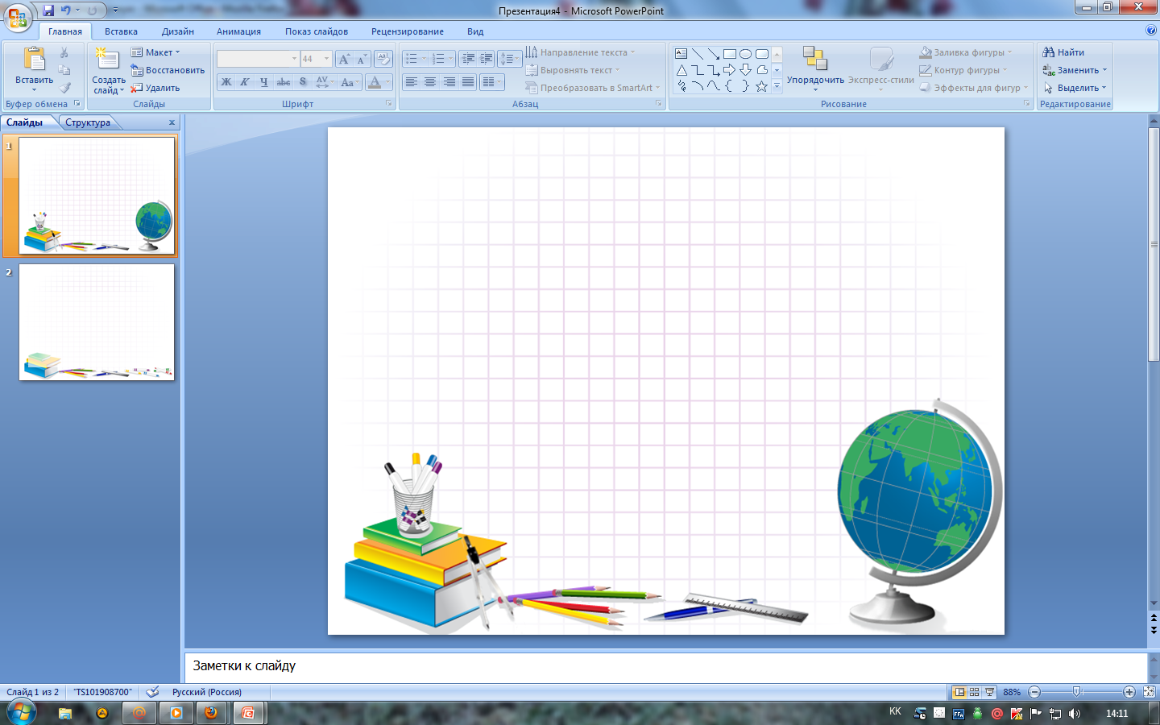

Бір өлшемді массив.
9 сынып

Slide 2


Оқу мақсаттары:
Екі өлшемді массивті қолдана отырып, Python тілінде программа құру.
Сабақтың мақсаты:
Екі өлшемді массивпен танысу,жазылуын үйрену,есептер шығару.

Slide 3
Түйін сөздер.
Тізім | Список | List
Массив | Массив | Array
Бірөлшемді массив | Одномерный массив | One-dimenisonal array
Элемент | Элемент | Element
Индекс | Индекс | Index

Slide 4
Массив –бір типті элементтер жиыны
Бір өлшемді
Екі өлшемді

Slide 5
Бір өлшемді массивтермен жұмыс істеу үшін тізім ыңғайлы.
Тізім (list)-бұл Python программалау тіліндегі тізбектер
типтерінің бірі.
Онда ортақ атаумен біріктірілген объектілермен реттелген
жиынтығы сақталады.
Тізім элементтері
[<<өрнек1>>,
<<өрнек2>>,…,
<<өрнекN>>]

Slide 6
Мысалы:
n= int(input()) #тізімдегі элементтер саны
b= [] #бос тізім құрып аламыз
for i in range (1,n+1):
a= int(input()) #тізімге элементтерді еңгіземіз
b.append(a)
print(b)
append функциясы тізімге элемент қосады.

Slide 7
Python программалау тілінде тізімдер генераторы деп
аталатын арнайы синтаксистік құрылым бар.
[Ii for I in range(1,10)] тік жақшаға алынған бұл құрылым тізімдер генераторы деп аталады.

Slide 8
Тізімдерді құру тәсілдері
Классикалық тәсіл
Генераторлар тізімі тәсілі
s=[]for i in range(1,10): s . append(i) print(s) | s=[i for i in range(1,10)] print(s)
[1, 2, 3, 4, 5, 6, 7, 8, 9] | [1, 2, 3, 4, 5, 6, 7, 8, 9]

Slide 9
Тапсырма №1
Массивтың дұрыс анықтамасын таңда...
Бұл белгілі біратпен жазылған аттардың тізімі.
Бұл белгілі бір атпен жазылған ерікті тип элементтерінің жиынтығы.
Бұл әр түрлі атаумен реттелген мәлімметтер жиынтығы
Бұл белгілі бір атпен жазылған бірдей типтегі мәліметтердің реттелген жиынтығы.

Slide 10
Тапсырма №2
Pyhton бағдарламалау тілінде нысандардың аттарын
олардың сипаттамаларымен сәйкестендір.
Жолдық массив
Сандық массив
Бос тізім
Тізім
m[-3,12,78,-9
m[]
m[‘a’,’word’,2]
m[‘one,’two’,’three’]

Slide 11
Үйге тапсырма:
Тізімді құру мен есептеу программасын құрыңдар.
Программаның әрбір жолына түсініктеме жазыңдар.
IDLE-ге программалық код енгізіңдер-сақтаңдар- модульді іске қосыңдар- шығарыңдар.

Slide 12
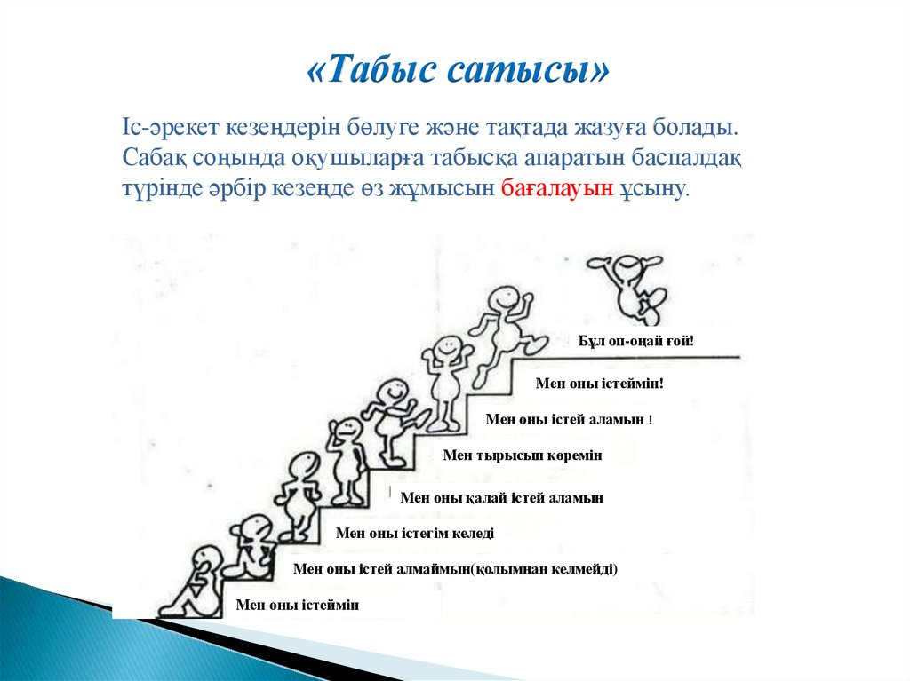

Slide 13
Назарларыңызға рақмет!

